Slide 1
成果発表
♰Eventire♰
福島コンピューターシステム(株）
チーム2

Slide 2
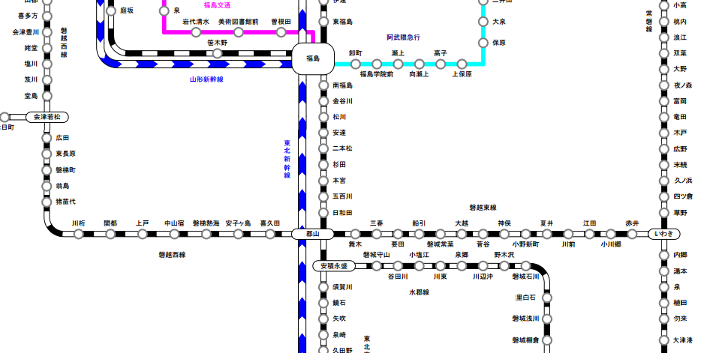



1. 製造するにあたって
着眼した
郡山の県内各地域へのハブ機能
年配の方、外国人の方が日本を旅行する際の不安や不満な点
日本のアクセス情報の煩雑さ

Slide 3


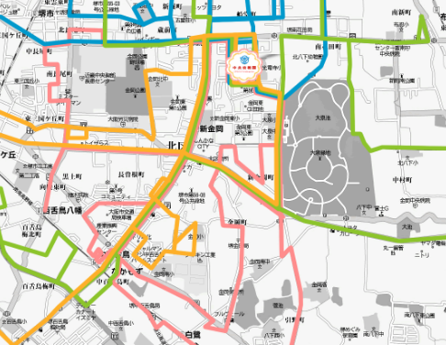

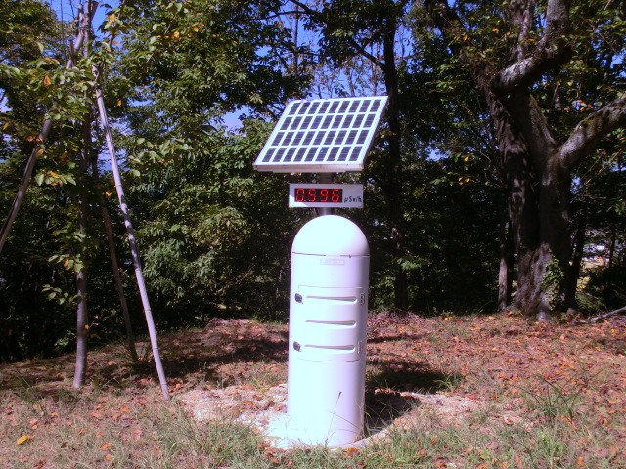

2. 掲げたコンセプト
Notes:
平常時における管理できる範囲での、一般の人の年間積算線量1m
毎時に計算すると毎時0.23マイクロシーベルト
上がまずい、0.19中間
それ以下が良い

Slide 4


3. デモ
実際にデモをやってみましょう

Slide 5

4.今後の展開
近 | 中 | 遠
検索内容、方法を豊富にする。 独自アイコンを増量し、他の同じサービスと差別化。 アクセス管理を行い、開催したいイベントを登録できる。 | アクセス方法を公共交通機関、タクシーなど様々なタイプに対応。 実際のイベント、施設の外観等を360°カメラなどを使用して直感的に。 多言語化対応 | スマホにも対応し、主要駅に同サービスを提供するペッパーを配置、宿泊業や交通業と連携し、利用者にクーポン配信。 画像のオープンデータを使用し、見やすさの向上。

Slide 6



Slide 7
Notes:
イベント会場のピンポイントの線量はない
登録されているイベント会場(緯度、経度）から一番近いポイントから表示している
Csvを手動で最新のものに更新しないと、更新できない

